Slide 1







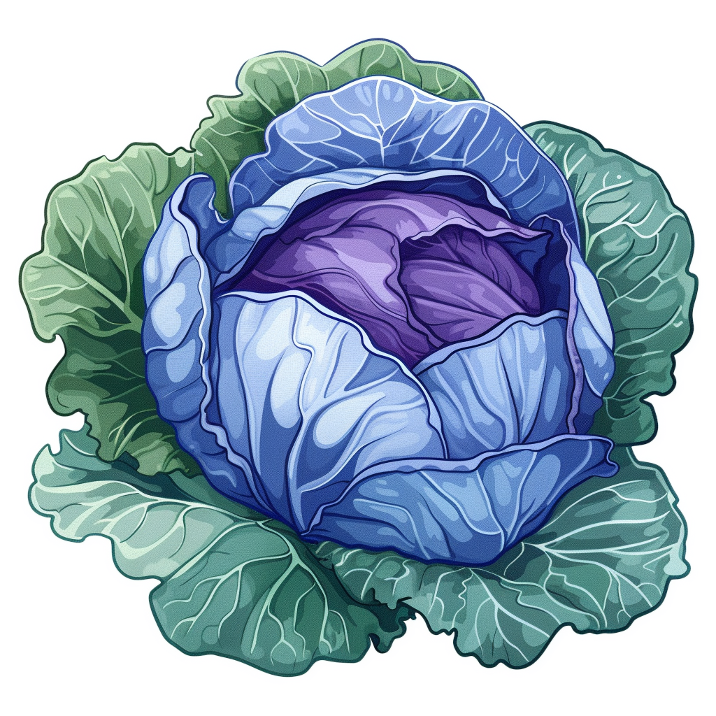






Соня поливает…
Оксана помыла…
В лесу растут…
На соснах сидят…
София посолила…
В саду сладкие…
Вся семья села за…
Осенью с деревьев опадают…

